Slide 1
Flashmob Géométrique
Quand la danse rencontre la géométrie: organisation d’un flashmob

Slide 2
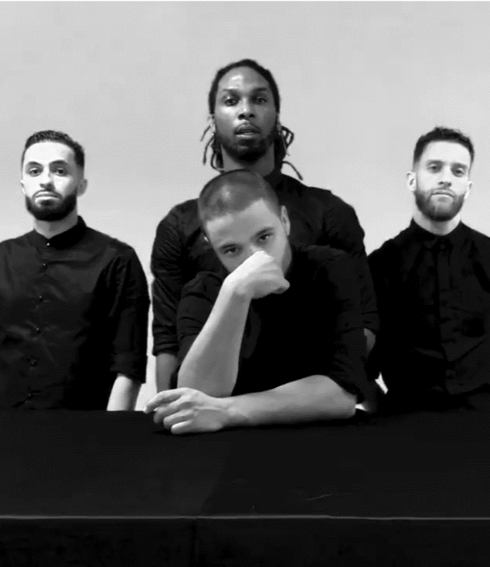
Au départ du projet
La présentation d’une vidéo du groupe de danseurs « Géométrie variable » (2017)
Une expérimentation en classe (cycle 2 et 3) :
  Créations chorégraphiques autour des formes géométriques en EPS
  Les photos de ces chorégraphies servent de support aux séances de géométrie en classe (tri d’images afin de définir les propriétés géométriques des formes)
  Voir démarche « Maths et danse » sur le site pédagogique DSDEN du Nord

Slide 3
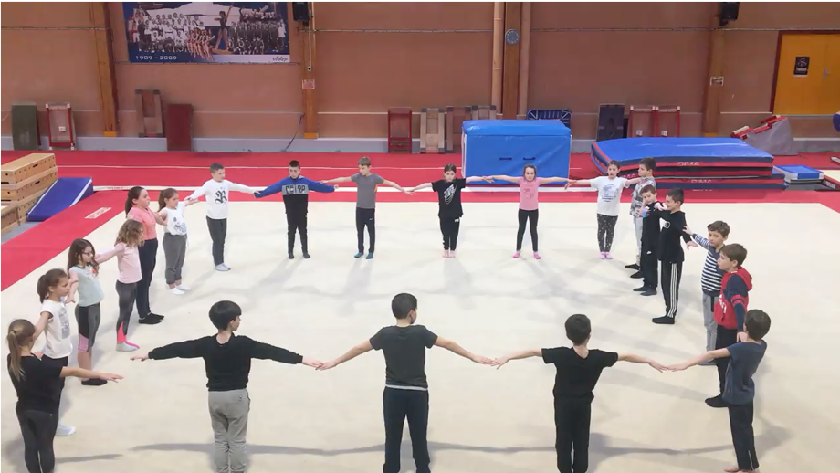
Organisation du flashmob
Lors de la semaine des mathématiques, une classe par école volontaire prépare une chorégraphie sur le thème de la géométrie en général, des formes géométriques en particulier.
Le vendredi, toutes les classes se rendent dans la cour. Les élèves de la classe ayant préparé la chorégraphie commencent à danser et les autres les rejoignent pour apprendre et exécuter la chorégraphie (principe de répétitions).
L’événement est filmé et sera mis en avant sur le site pédagogique de la DSDEN du Nord.

Slide 4
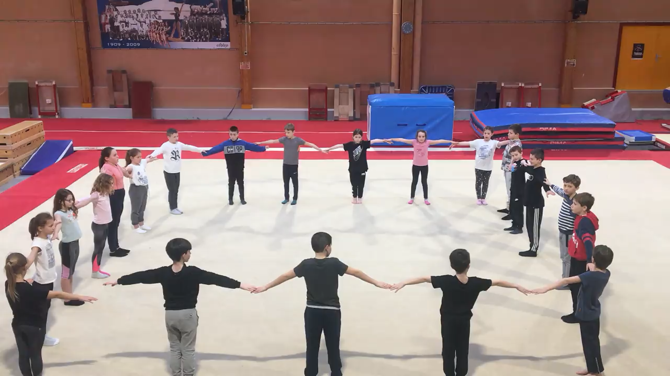
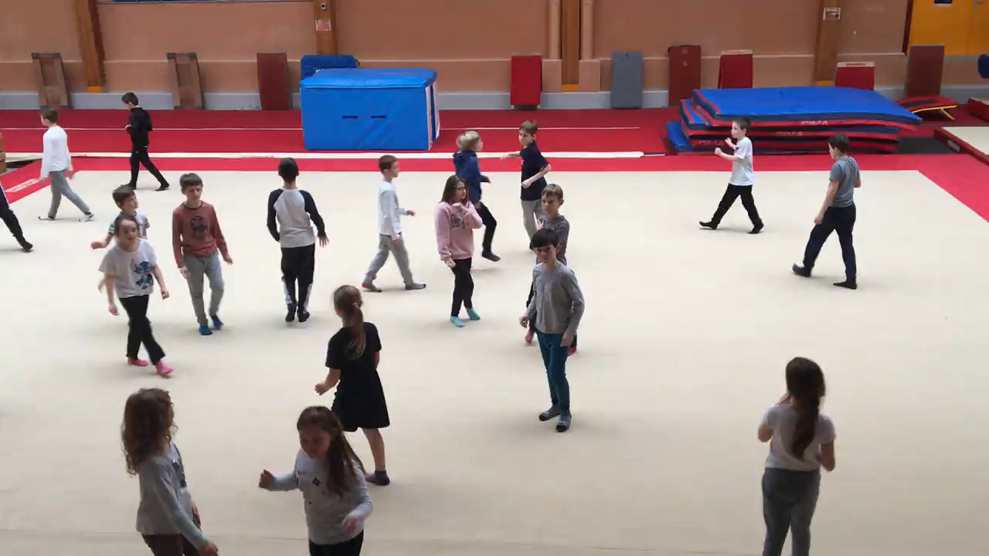
A vous de combiner formes géométriques, pas de danses et musique !!!
Conseil : Si vous visez la mise en œuvre d’une chorégraphie collective (flashmob),
privilégiez des gestes et des déplacements accessibles visuellement.

Slide 5
Pourquoi?
Créer un événement participatif au sein des écoles
Clore la semaine des maths par un moment fédérateur
Donner envie de faire des maths autrement

Slide 6
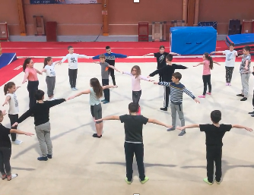
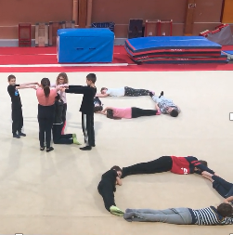
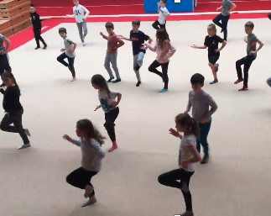
Comment?
Un dossier « Maths et danse » est à votre disposition sur le site pédagogique de la DSDEN du Nord – Dossier semaine des maths

Slide 7
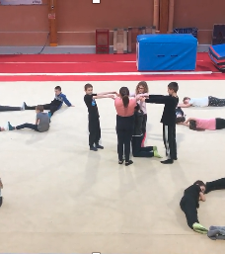
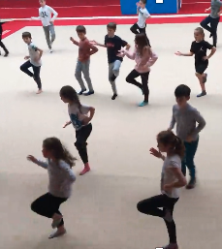
DES Ressources
Dossier complet « Maths et danse » sur le site pédagogique :
http://pedagogie-nord.ac-lille.fr/
Musiques libre de droits :
https://www.auboutdufil.com/
Autorisations de captation :
https://eduscol.education.fr/internet-responsable/ressources/boite-a-outils.html

